Slide 1



SSL VPN_Remoteview 외부사용자 매뉴얼
2025. 04. 17

Slide 2
제·개정 이력
버전 | 변경일 | 변경 사유 | 변경 내용 | 작성부서 | 승인부서
1.0 | 2025/04/17 | 최초 제정 | 신규 제정 | 보안운영센터 | HQ정보보호팀

Slide 3
목차
사내 업무 PC 사전 준비 사항
외부에서 사내 접속 방법
별첨

Slide 4
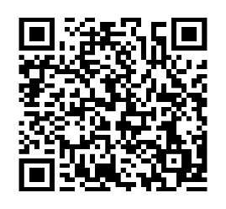
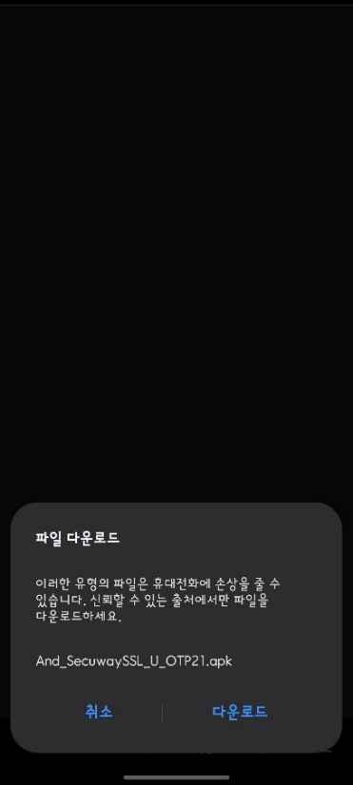
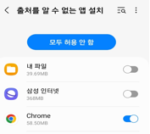
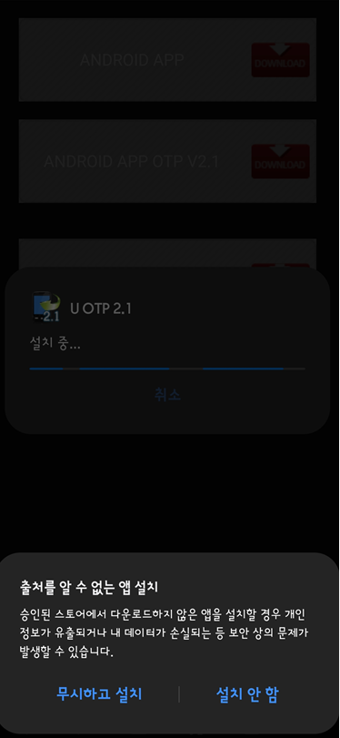
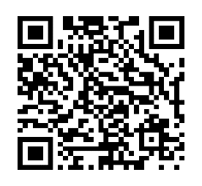
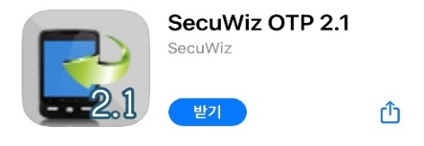
I. 외부에서 사내 업무PC로 원격 접속 하기
1. SSL-VPN 로그인 사전 준비
  1.1
  사내 모바일 OTP 앱 설치
내용
OS에 맞게 상단 QR코드 스캔
OTP 설치
- 안드로이드 : 파일 다운로드 > 휴대폰 설정 내 [출처를 알 수 없는 앱 설치]에서 인터넷 브라우저 허용 > [무시하고 설치]로 설치 진행
- IOS : 앱스토어에서 [SecuWiz OTP 2.1] 다운로드 및 설치
안드로이드 OTP 설치QR코드
IOS OS OTP 설치 QR코드

Slide 5
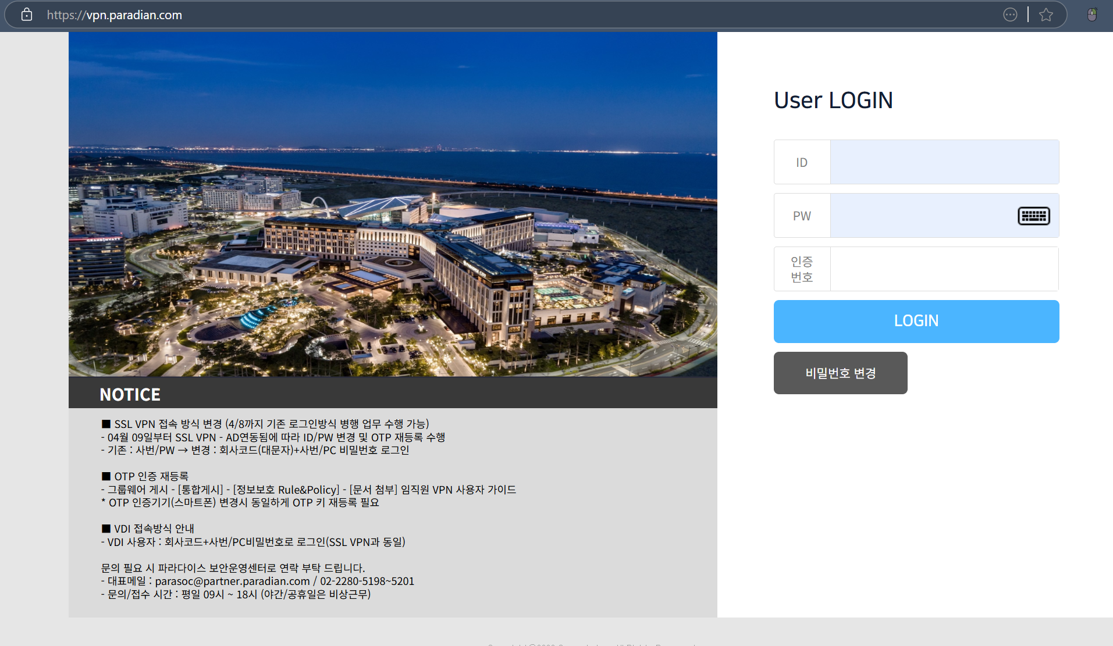
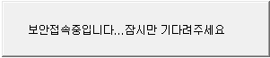
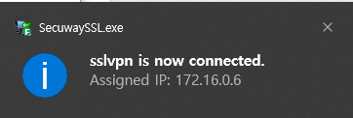
I. 외부에서 사내 업무PC로 원격 접속 하기
1. SSL-VPN 로그인 사전 준비
  1.3
  사내 SSL-VPN 로그인
내용
브라우저에서 https://vpn.paradian.com 접속
ID, 패스워드, OTP 인증 번호 입력
접속 진행 후 PC 하단에서 SSL VPN 연결 메시지 확인

Slide 6
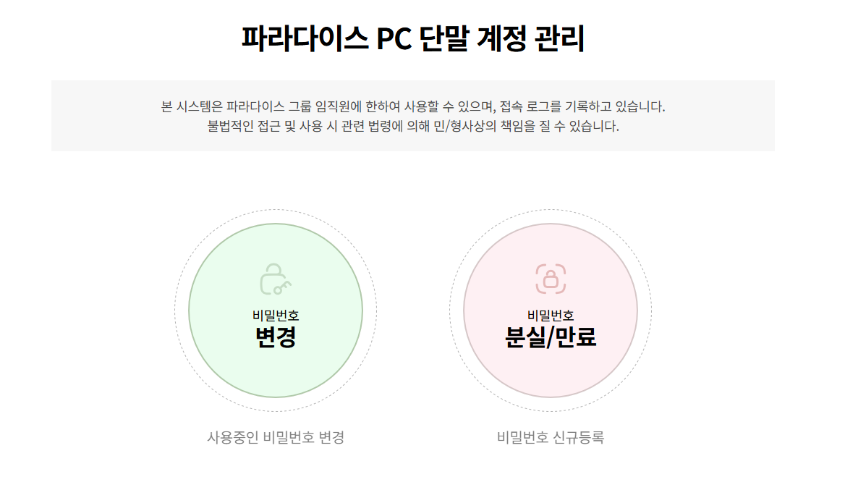
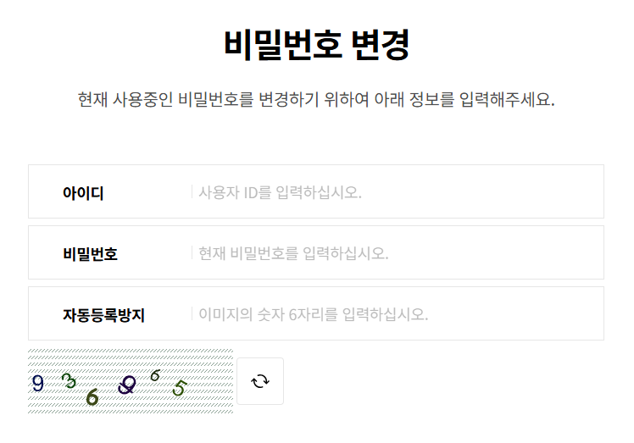
I. 외부에서 사내 업무PC로 원격 접속 하기
1. SSL-VPN 로그인 사전 준비
  1.4
  사내 SSL-VPN 로그인
내용
브라우저에서 https://password.paradian.com 접속
비밀번호 변경을 클릭하여 비밀번호 변경 진행
※ 기본패스워드 (Paradise12!@) 사용 시 차단 (필수 변경)
※ 패스워드 사용기간은 90일 입니다.
90일 이전 패스워드 변경이 필요합니다.
분실 또는 만료 시 parasoc 문의 부탁드립니다.
담당자 : 정성학 책임(SK쉴더스) : 010-4029-4501
: 정민규 책임(SK쉴더스) : 010-8614-3077

Slide 7
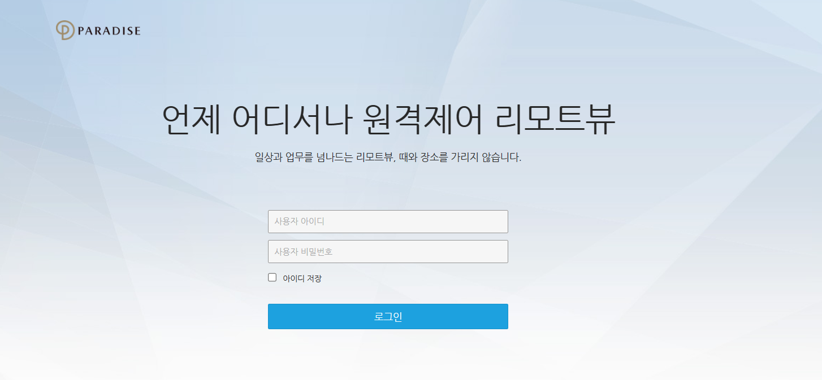
I. 외부에서 사내 업무PC로 원격 접속 하기
1. 사내 업무 PC 사전 준비 사항
  1.5
  사내 업무 PC에 Agent 프로그램을 설치
내용
웹 브라우저에서 원격PC 접속 시스템 (https://remote.paradian.com) 접속
ID : 지점/계열사+협력사 코드+사용자(이니셜)(ex . ica_sks_jmg)
PW : paradise12!@ 이용하여 로그인
※ 로그인 5회 실패 시 10분간 계정이 잠기므로 10분 후 다시 로그인 시도
※ 아이디 확인 필요 시 PARASOC 문의 요청

Slide 8
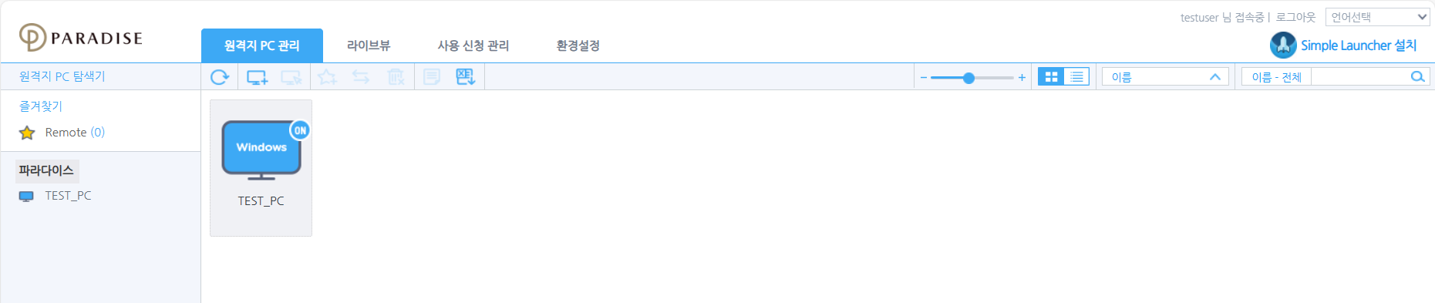
II. 설치
2. 설치
  2.1
  사내 협력사/유지보수 업체 업무PC에 Simple Launcher 설치 (최초 1회만 설치)
내용
페이지 우측 상단 [Simple Launcher 설치] 클릭하여 설치 파일 다운로드
※ 설치 파일 이름 변경 금지

Slide 9
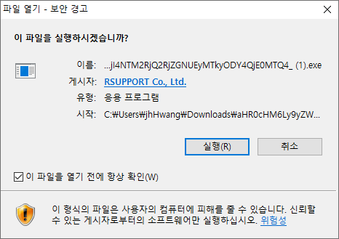
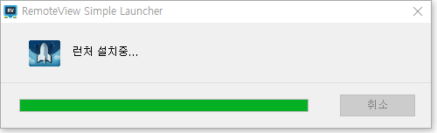
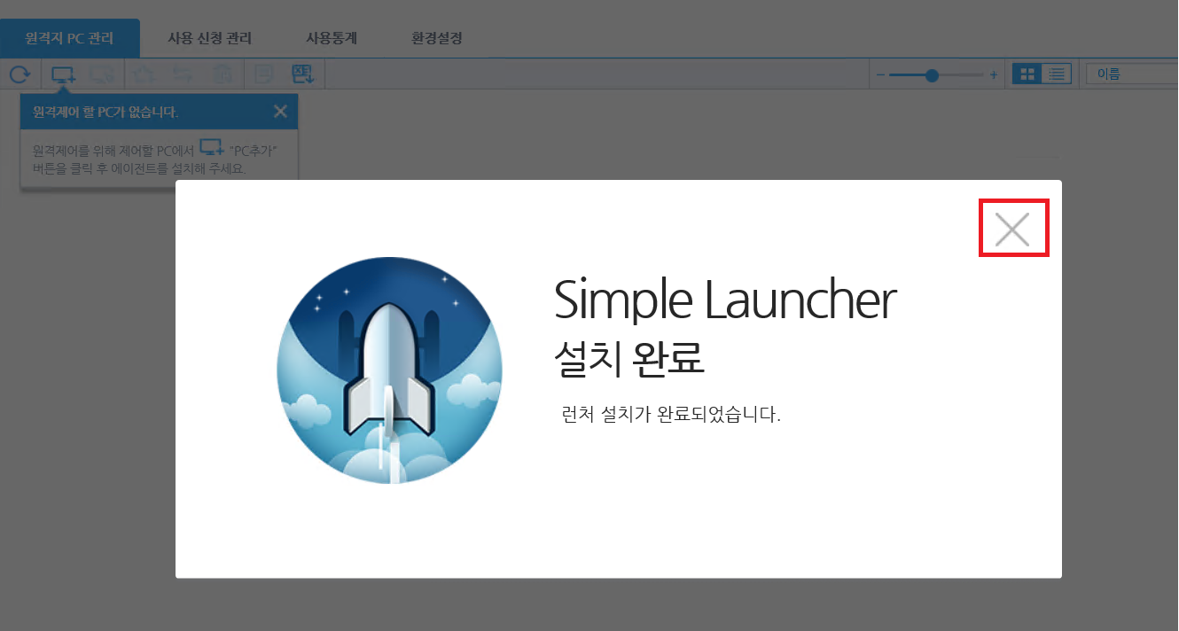
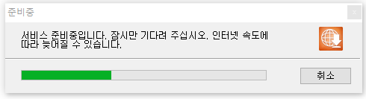
II. 설치
2. 설치
  2.2
  사내 외부 개인PC에 Simple Launcher 설치 (최초 1회만 설치)
내용
다운로드 받은 파일 설치 중 [보안 경고] 팝업 시 실행을 클릭한다
런처가 자동으로 설치되어 [설치 완료] 팝업 창이 뜨면 설치 완료

Slide 10
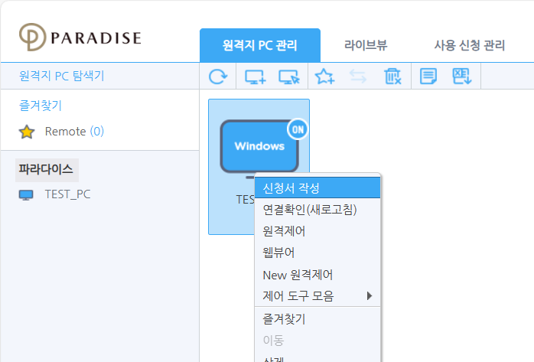
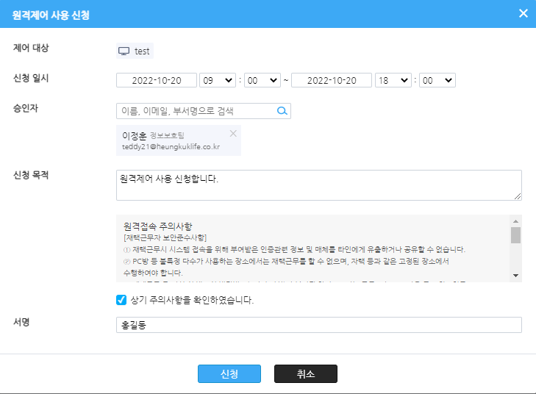
II. 설치
2. 설치
  2.3
  사내 원격 PC 접속 사용 신청 (자동 승인)
내용
원격지 PC 관리에서 업무 PC 아이콘에 마우스 우클릭 후 ‘신청서 작성’ 을 클릭합니다.
신청 일시(시작 시간 및 종료 시간 설정) 설정, 신청 목적 작성(기본 문구 삭제 후 작성), 주의사항 체크 및 서명 후 신청
※ 원격제어 중 ‘신청 일시’의 종료시간 5분 전 ‘종료 안내’ 메시지 팝업으로 사전 알림 예정

Slide 11
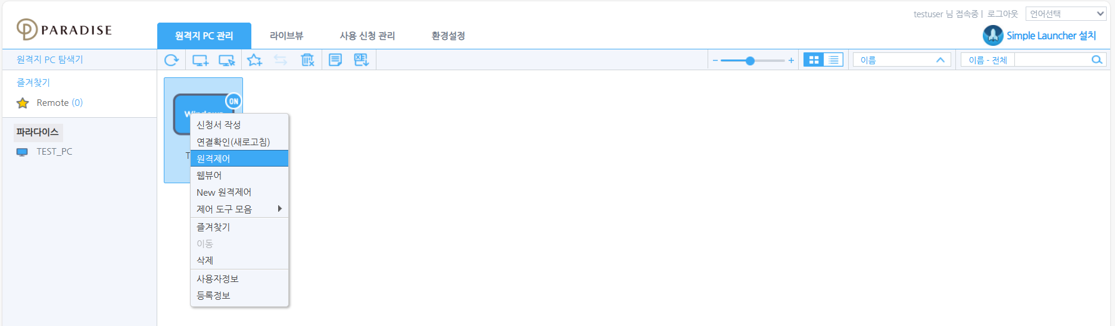
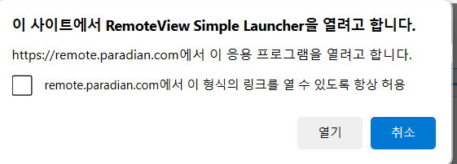
III. 접속
3. 접속
  3.1
  사내 외부 개인 PC에서 사내 업무 PC로 원격 접속
내용
설치된 Agent 아이콘(사내 업무PC)에서 마우스 우클릭 후 [원격제어] 또는 [New 원격제어] 메뉴 클릭
[Simple Launcher] 실행 팝업에서 [열기] 클릭
※ 사용 신청서를 미 작성한 경우 ‘원격제어’ 메뉴 클릭 시 [사용 신청서 작성] 화면이 나타나고, 신청서 작성 후 [원격제어] 사용 가능

Slide 12
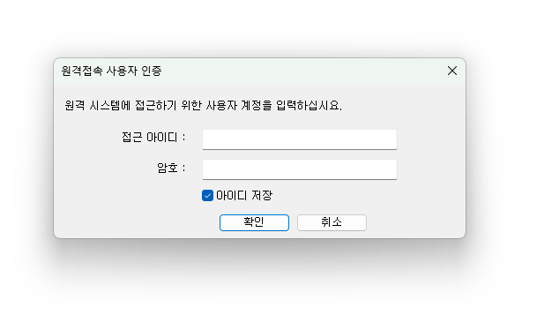
III. 접속
3. 접속
  3.2
  사내 외부 개인 PC에서 사내 업무 PC로 원격 접속
내용
원격 접속 사용자 인증 팝업이 나오면 [접근 아이디] 및 [암호]를 입력 합니다
아이디 저장 체크 후 확인 클릭

Slide 13
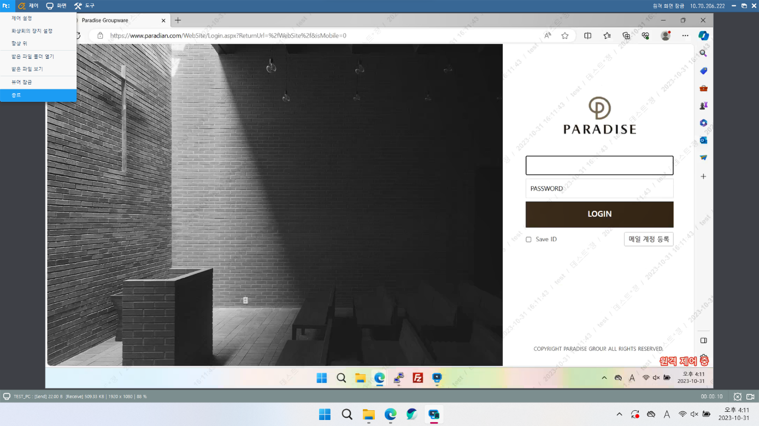
III. 접속
3. 접속
  3.3
  사내 외부 개인 PC에서 사내 업무 PC로 원격 접속
내용
우측 하단에 [원격 제어 중] 문구가 보이면 정상 접속 상태
접속 종료시 화면 좌측 상단 [R:] → [종료] 또는 좌측 상단 [X] 버튼을 클릭하여 종료

Slide 14
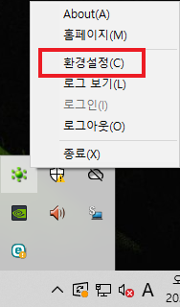
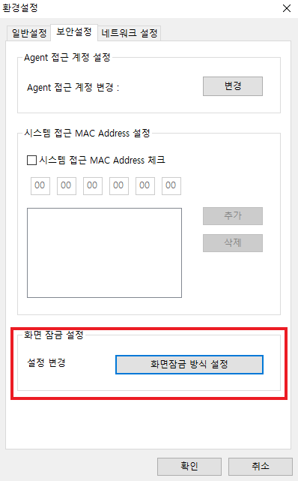
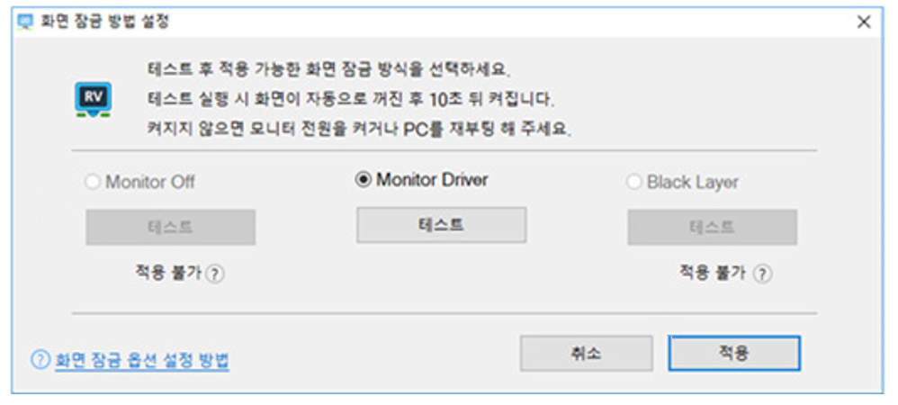
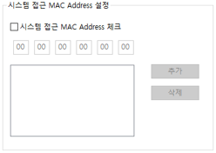


IV. 별첨
4. 별첨
  4.1
사내 원격 접속 시 사내 업무PC의 화면 잠금 기능이 동작하지 않는 경우
내용
에이전트 아이콘 우클릭 하여 [환경 설정] → [보안설정] → [화면잠금 방식 설정] 팝업
PC의 SW/HW 환경을 체크하여 사용 가능한 모니터 잠금방법이 활성화 되므로 활성화된 잠금 방법중 하나를 선택.
선택 후 테스트 버튼 클릭시 드라이버가 설치되고 테스트가 진행된다.
화면이 꺼진고 10초 후 다시 켜진다면 테스트가 정상적으로 완료된 것으로 적용 버튼을 클릭하여 적용
실패 시 다른 방식을 테스트 한다.

Slide 15
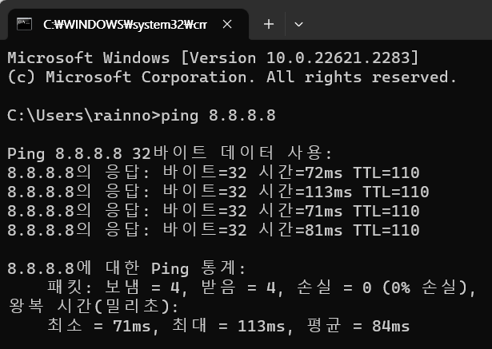
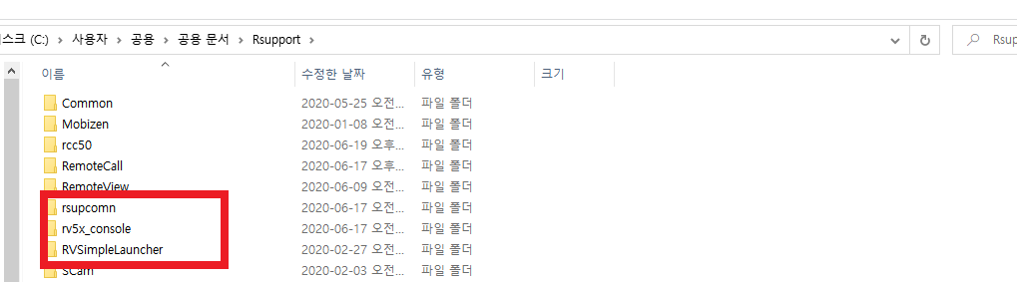
IV. 별첨
4. 별첨
  4.2
사내 Simple Launcher 설치 및 실행이 안되는 경우
내용
화면 원격 접속 실행 후에도 Simple Launcher가 실행이 되지 않는 경우 아래의 조치 방법대로 진행
Ping TEST
폴더 삭제
1. 웹 브라우저로 Internet Explorer를 사용할 경우.
- Chrome 또는 Egde 브라우저로 사용하여 접속
2. 네트워크 통신 상태가 불안정할 경우
command창의 ping test로 네트워크 통신이 끊키지 않는지 확인.
3. 아래 3개 폴더를 삭제 후 다시 시도해 주세요.
c:\Users\Public\Documents\Rsupport\rv5x_console 폴더
c:\Users\Public\Documents\Rsupport\RVSimpleLauncher 폴더
c:\Users\Public\Documents\Rsupport\rsupcomn 폴더

Slide 16
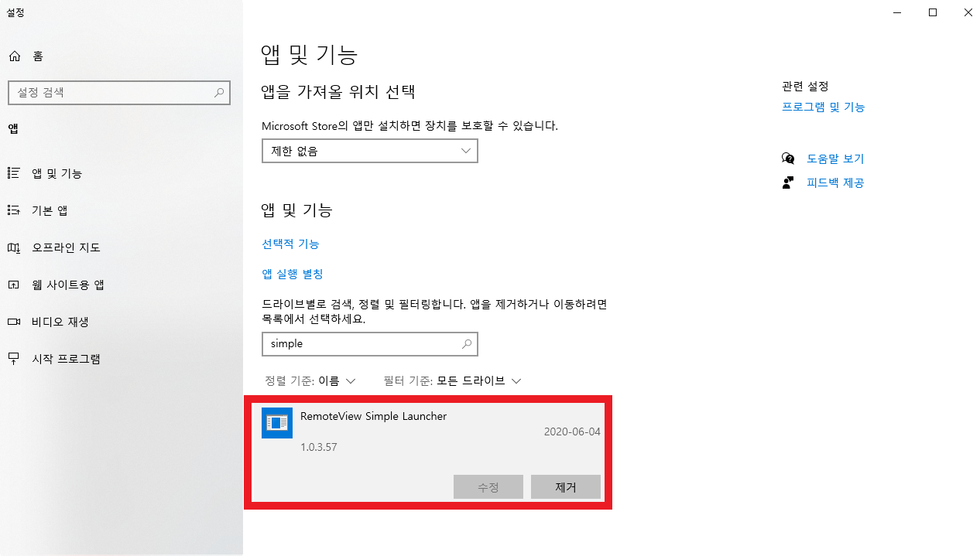
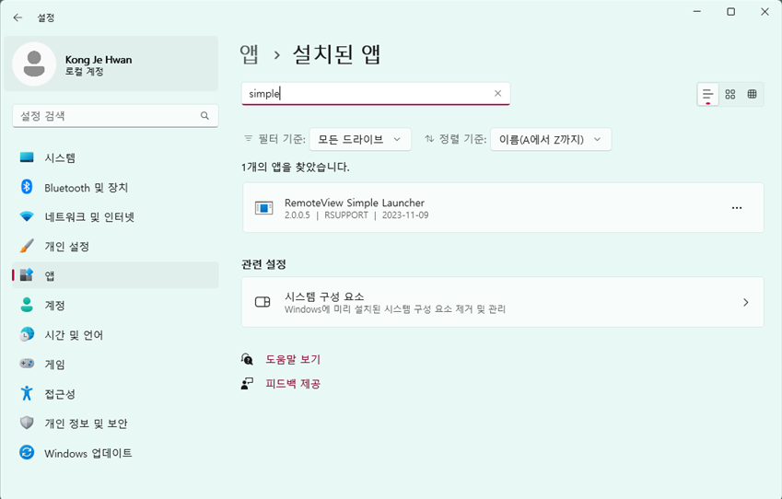
IV. 별첨
4. 별첨
  4.3
사내 사내 업무PC에 Agent 설치가 안되는 경우
내용
윈도우 검색창에서 [평판 기반 보호] 실행하여 앱 및 파일 검사 설정을 [끔] 으로 변경
제어판 → 프로그램 → 프로그램 및 기능 → 프로그램 추가/제거에서 [RemoteView Simple Laucncher] 프로그램이 설치되어 있는지 확인 후 제거
이후 본 가이드 문서 7p~8p 참고하여 재 설치 진행
Windows 10
Windows 11

Slide 17
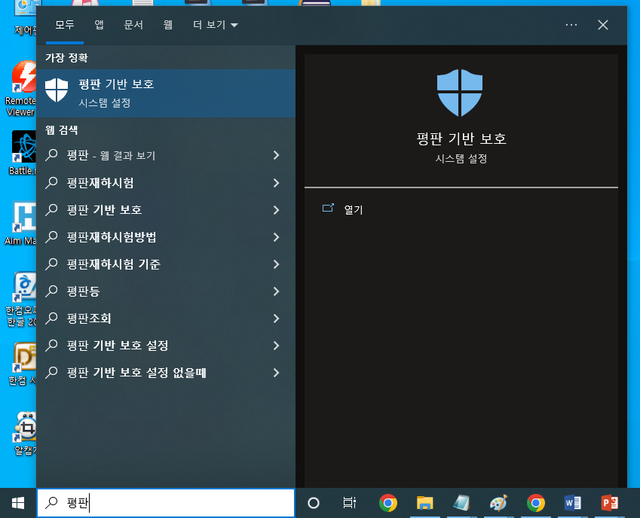
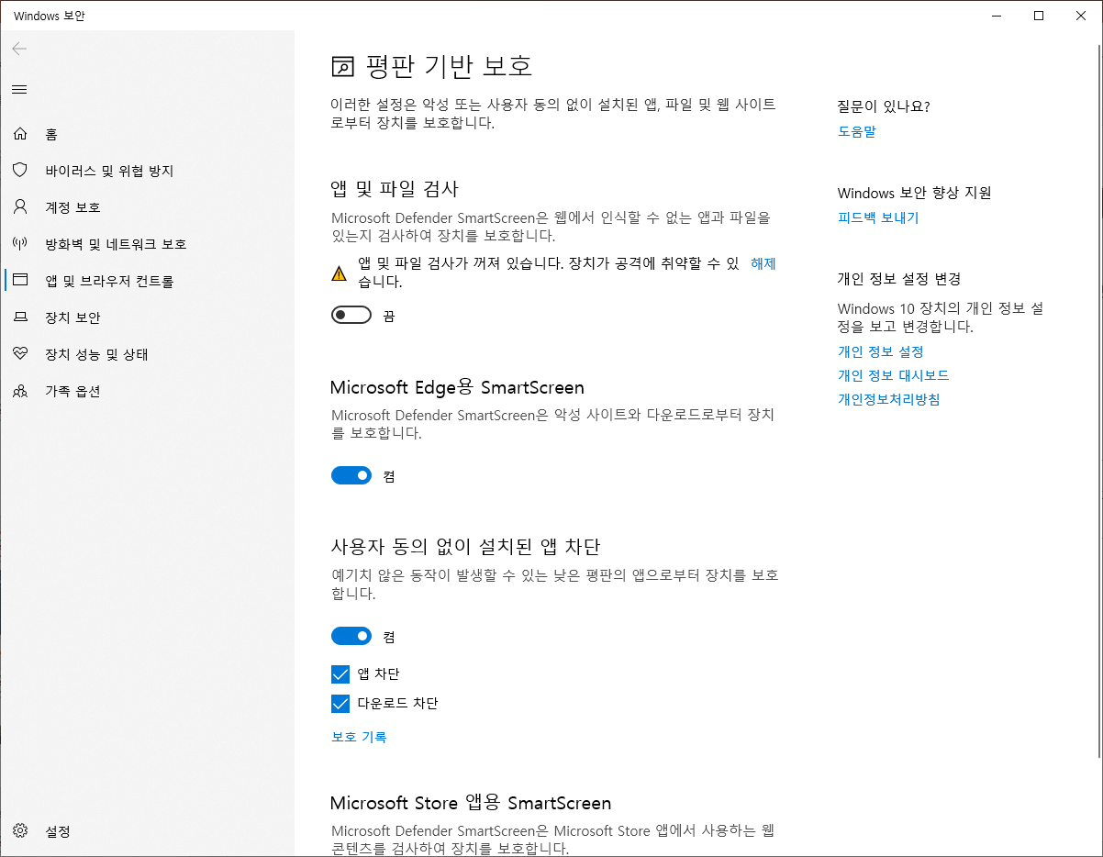
IV. 별첨
4. 별첨
  4.4
사내 사내 업무PC에 Agent 설치가 안되는 경우
내용
윈도우 검색창에서 [평판 기반 보호] 실행하여 앱 및 파일 검사 설정을 [끔] 으로 변경
Simple Launcher 프로그램 설치 완료 후 앱 및 파일 검사 항목을 다시 [켬] 상태로 원복

Slide 18
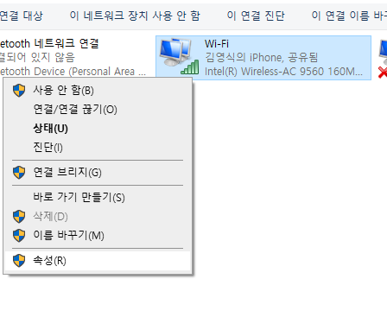
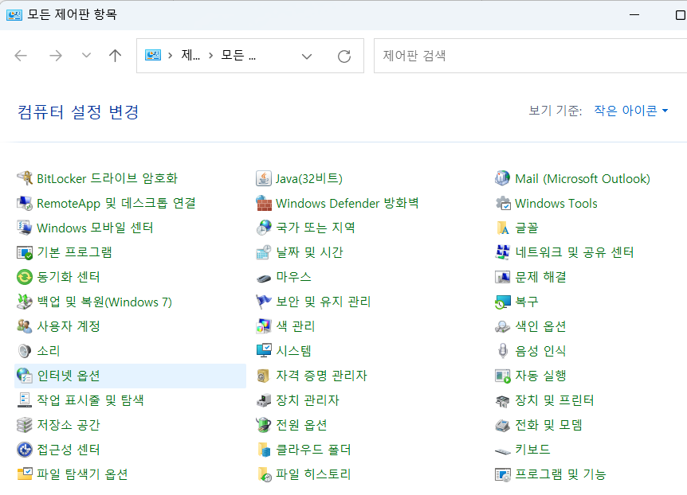
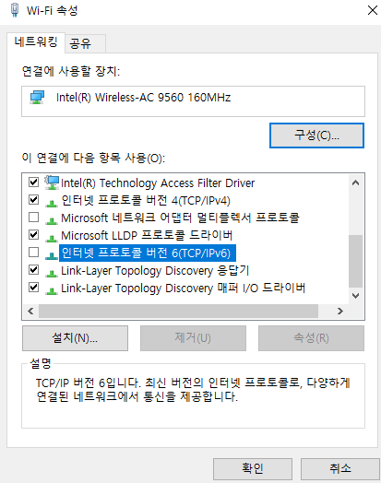
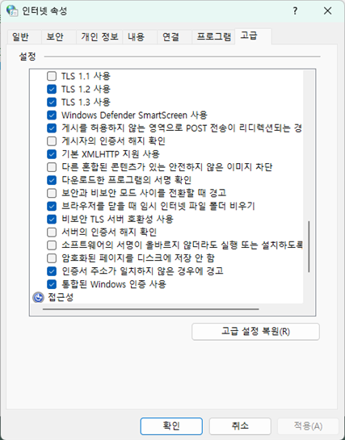
IV. 별첨
4. 별첨
  4.5
사내 외부 개인PC에서 사내 업무PC로 원격 접속 시 48035 에러 팝업이 발생되는 경우
내용
휴대폰 무선 테더링 연결된 WI-FI 어댑터의 속성에서 [인터넷 프로토콜 버전 6(TCP/IPv6)] 체크 해제
제어판의 인터넷 옵션에서 [게시자의 인증서 해지 확인], [서버의 인증서 해지 확인] 체크 해제
※ 무선 테더링을 연결한 상태(무선어댑터 / IPv6 활성화)에서 VPN연결 시, IPv6 주소로 통신되어 해당 에러가 발생 될 수 있다.

Slide 19
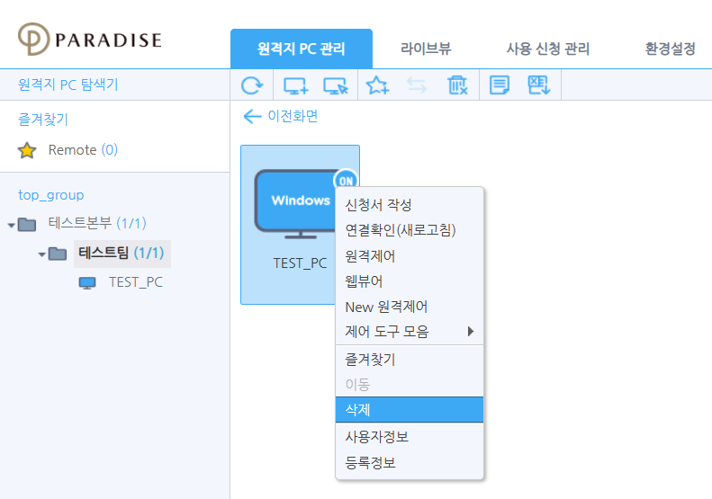
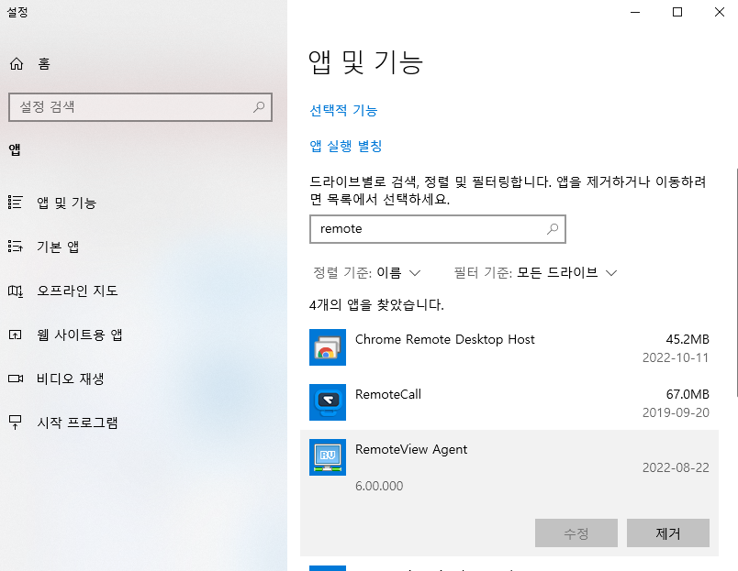
IV. 별첨
4. 별첨
  4.6
사내 외부 개인PC에서 사내 업무PC로 원격 접속 시 48035 에러 팝업이 발생되는 경우
내용
웹 브라우저 그룹웨어 ID/PW 로그인 후 삭제하고자 하는 Agent 마우스 우클릭 > 삭제
제어판 > 프로그램 추가/제거 > RemoteView Agent 클릭 > ‘제거’
※ 두가지 방법 중 선택

Slide 20
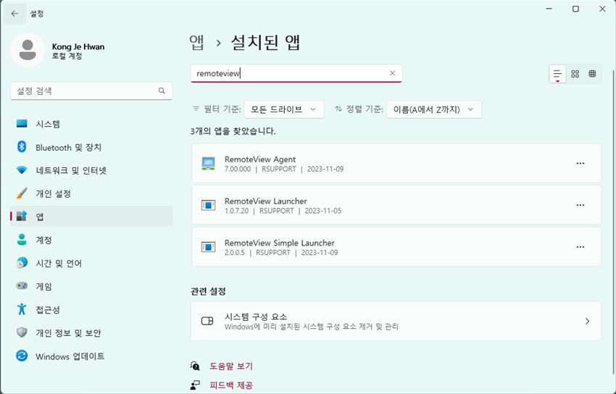
IV. 별첨
4. 별첨
  4.7
사내 외부 개인PC에서 사내 업무PC로 원격 접속 시 48035 에러 팝업이 발생되는 경우
내용
웹 브라우저 그룹웨어 ID/PW 로그인 후 삭제하고자 하는 Agent 마우스 우클릭 > 삭제
제어판 > 프로그램 추가/제거 > RemoteView Agent 클릭 > ‘제거’
※ 두가지 방법 중 선택

Slide 21
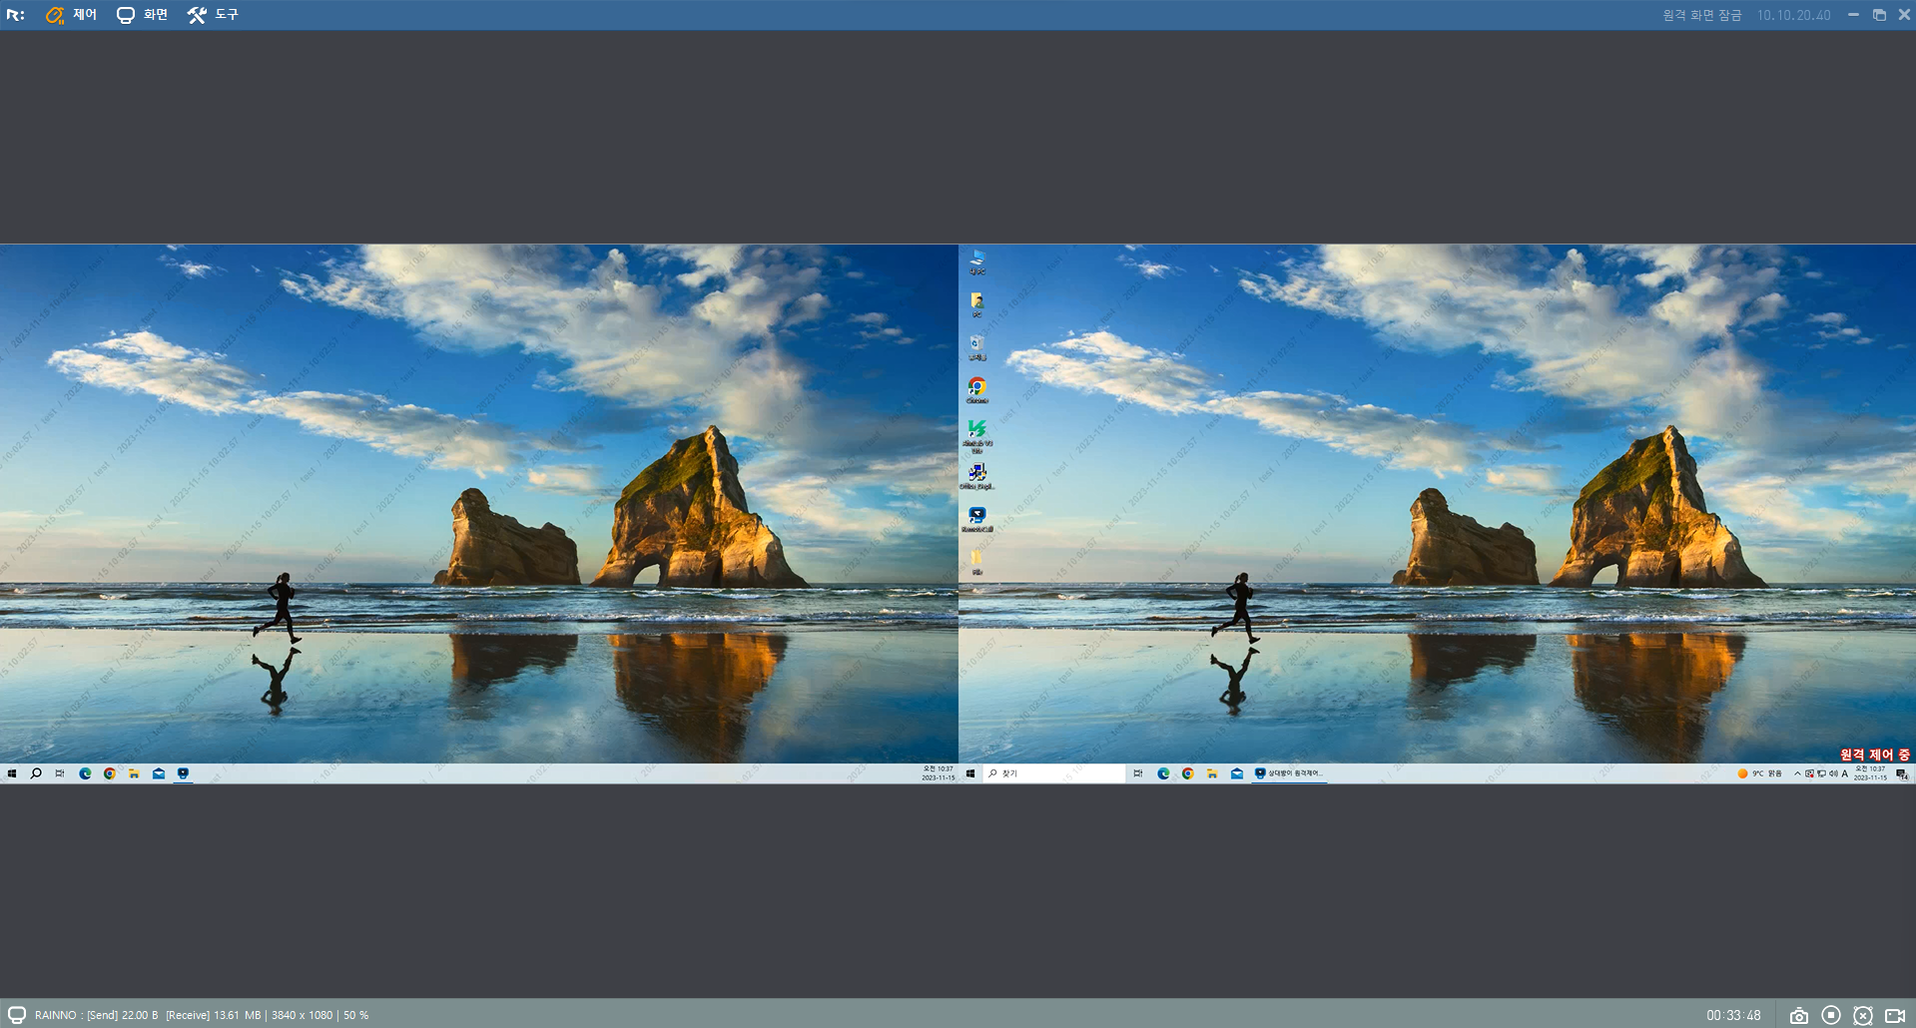
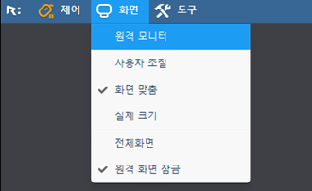
IV. 별첨
4. 별첨
  4.8
사내 듀얼 모니터 전체 화면이 맞지 않아 스크롤바가 생성되어 제어가 불편한 경우
내용
왼쪽 상단 [화면] 설정에서 [화면 맞춤] √ 체크되어 있는지 확인
[화면 맞춤] √ 체크가 되어 있지 않은 경우 체크

Slide 22
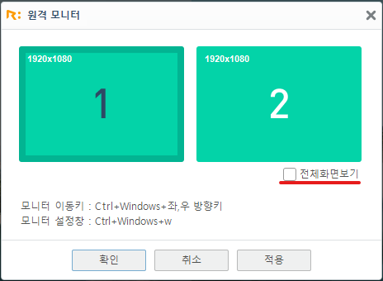
IV. 별첨
4. 별첨
  4.9
사내 듀얼 모니터 전체 화면이 맞지 않아 스크롤바가 생성되어 제어가 불편한 경우
내용
왼쪽 상단 [화면] > [원격 모니터] 설정에서 [전체 화면 보기 체크 해제]

Slide 23
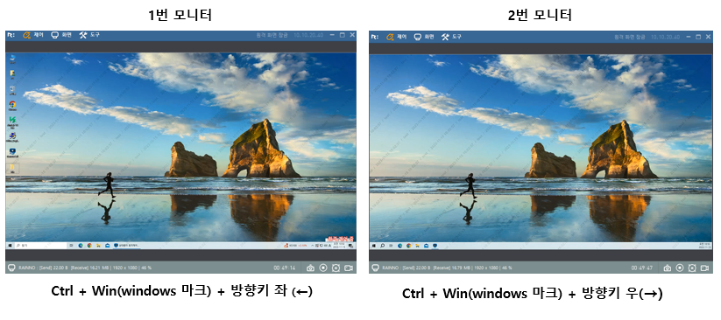
IV. 별첨
4. 별첨
  4.10
사내 듀얼 모니터 전체 화면이 맞지 않아 스크롤바가 생성되어 제어가 불편한 경우
내용
원격 모니터(1) 설정을 완료한 후 다음의 단축키로 제어 가능. Ctrl + Win(windows 마크) + 방향키 좌(←), 우(→)

Slide 24
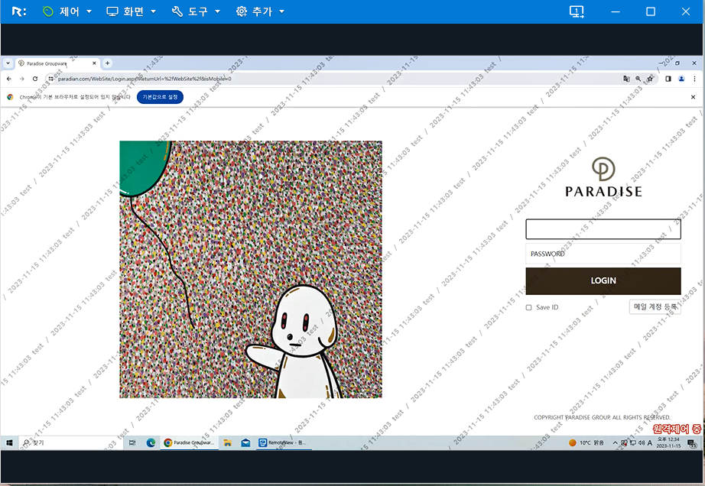
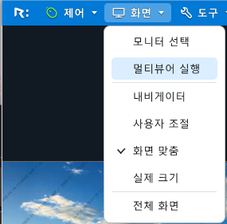
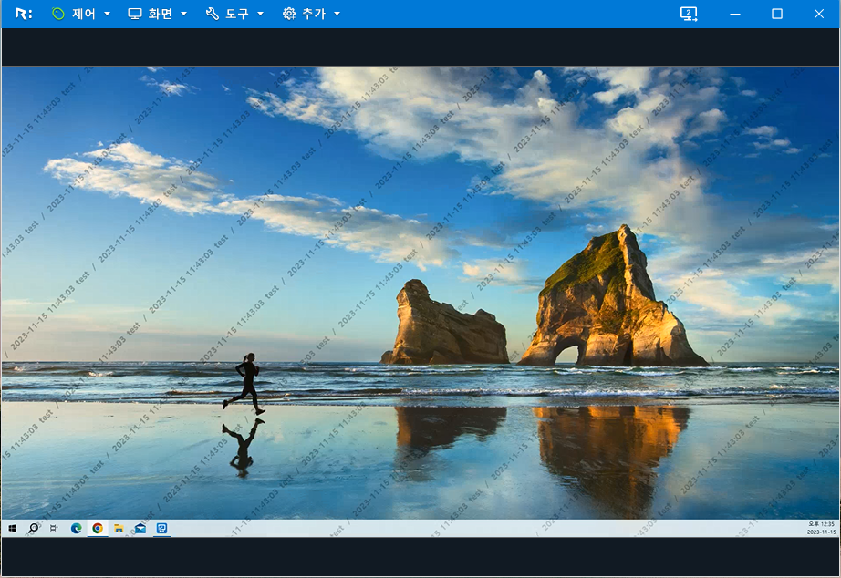
IV. 별첨
4. 별첨
  4.11
사내 듀얼 모니터 사용시 각각의 모니터를 독립적으로 사용하고 싶을 경우
내용
왼쪽 상단 메뉴 [화면]> [멀티뷰어 실행] 클릭

Slide 25
IV. 별첨
3. 별첨
  4.12
사내 듀얼 모니터 사용시 하나의 뷰어로 각각의 모니터를 사용하고 싶은 경우
내용
우측 상단에 있는 아이콘 클릭하여 원 클릭 변경

Slide 26
RemoteView 운영 매뉴얼
감사합니다.

